Slide 1

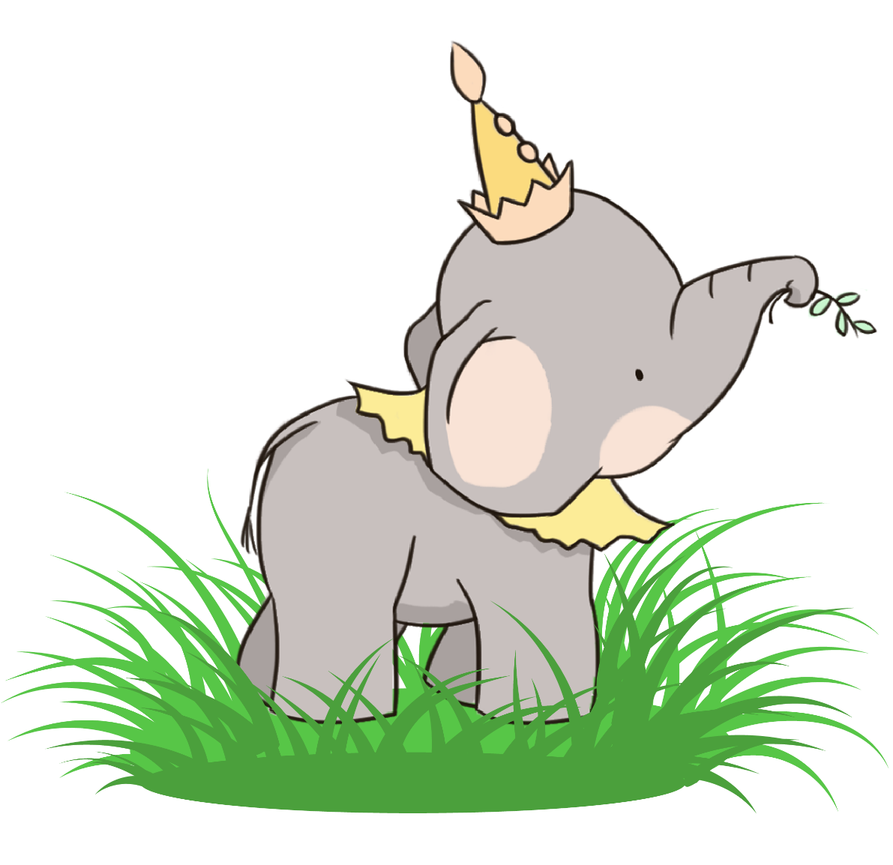
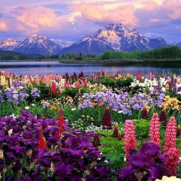
Bài giảng thiết kế bởi Vũ Hồng
LH: FB Vũ Hồng | https://www.facebook.com/vuhong1972 | hongvu7219@gmail.com
Chào mừng các con đến với tiết học Tiếng Việt
Notes:
Thiết kế Giáo án bởi Vũ HồngBài giảng được thiết kế bởi: Vũ Hồng LH: FB Vũ Hồng | https://www.facebook.com/vuhong1972/ | hongvu7219@gmail.com

Slide 2



Bài giảng thiết kế bởi Vũ Hồng
LH: FB Vũ Hồng | https://www.facebook.com/vuhong1972 | hongvu7219@gmail.com
Bài giảng thiết kế bởi Vũ Hồng
LH: FB Vũ Hồng | https://www.facebook.com/vuhong1972 | hongvu7219@gmail.com
Khởi động
Notes:
Bài giảng được thiết kế bởi: Vũ Hồng LH: FB Vũ Hồng | https://www.facebook.com/vuhong1972/ | hongvu7219@gmail.com

Slide 3


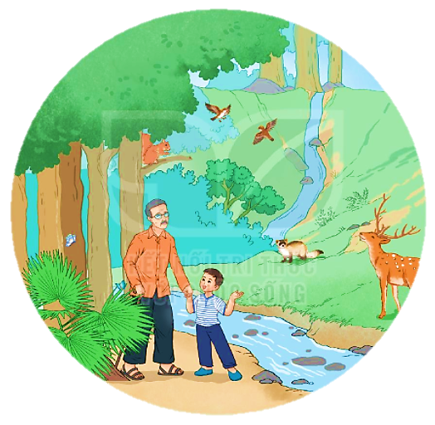


Bài giảng thiết kế bởi Vũ Hồng
LH: FB Vũ Hồng | https://www.facebook.com/vuhong1972 | hongvu7219@gmail.com
HÀNH
TINH
XANH
CỦA
EM
Notes:
Bài giảng được thiết kế bởi: Vũ Hồng LH: FB Vũ Hồng | https://www.facebook.com/vuhong1972/ | hongvu7219@gmail.com

Slide 4

Bài giảng thiết kế bởi Vũ Hồng
LH: FB Vũ Hồng | https://www.facebook.com/vuhong1972 | hongvu7219@gmail.com
Thứ ngày tháng năm 2022
Tiếng Việt
HK II
Ôn
tập
giữa
Notes:
Bài giảng được thiết kế bởi: Vũ Hồng LH: FB Vũ Hồng | https://www.facebook.com/vuhong1972/ | hongvu7219@gmail.com

Slide 5
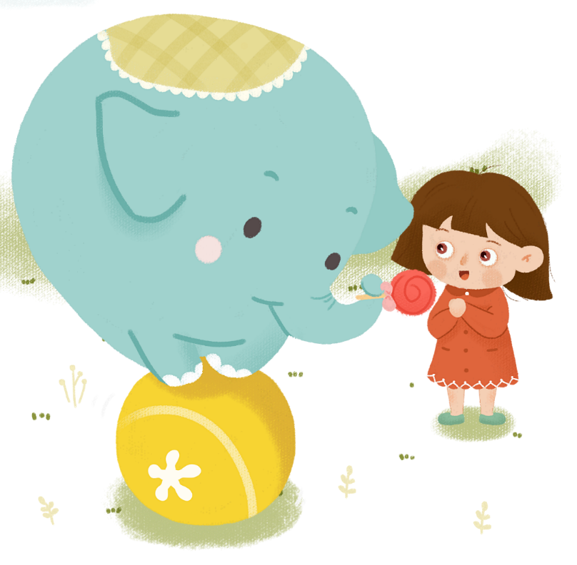
Bài giảng thiết kế bởi Vũ Hồng
LH: FB Vũ Hồng | https://www.facebook.com/vuhong1972 | hongvu7219@gmail.com
Tiết 1
Notes:
Bài giảng được thiết kế bởi: Vũ Hồng LH: FB Vũ Hồng | https://www.facebook.com/vuhong1972/ | hongvu7219@gmail.com

Slide 6
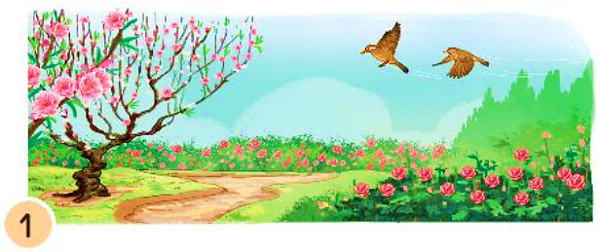
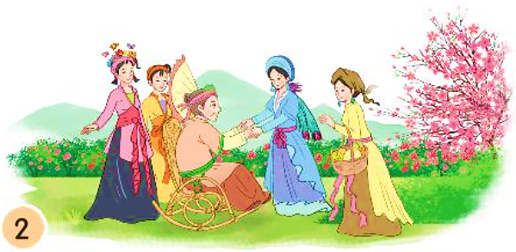
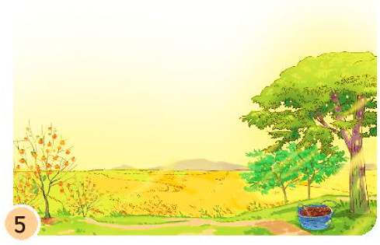
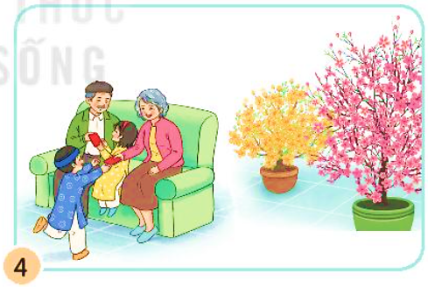
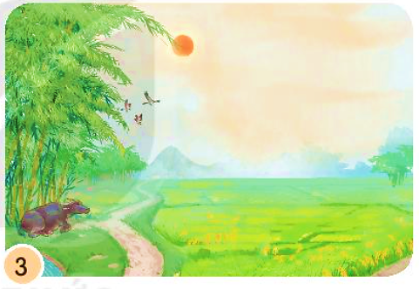
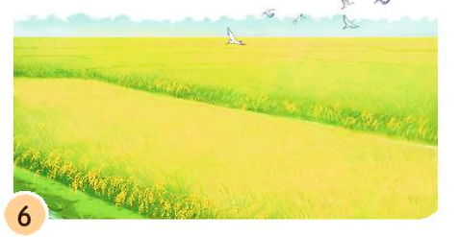
1. Ghép tranh với tên bài đọc phù hợp
Bài giảng thiết kế bởi Vũ Hồng
LH: FB Vũ Hồng | https://www.facebook.com/vuhong1972 | hongvu7219@gmail.com
Notes:
Bài giảng được thiết kế bởi: Vũ Hồng LH: FB Vũ Hồng | https://www.facebook.com/vuhong1972/ | hongvu7219@gmail.com

Slide 7
1. Ghép tranh với tên bài đọc phù hợp
Bài giảng thiết kế bởi Vũ Hồng
LH: FB Vũ Hồng | https://www.facebook.com/vuhong1972 | hongvu7219@gmail.com
2. Họa mi hót
1. Chuyện bốn mùa
Notes:
Bài giảng được thiết kế bởi: Vũ Hồng LH: FB Vũ Hồng | https://www.facebook.com/vuhong1972/ | hongvu7219@gmail.com

Slide 8
1. Ghép tranh với tên bài đọc phù hợp
Bài giảng thiết kế bởi Vũ Hồng
LH: FB Vũ Hồng | https://www.facebook.com/vuhong1972 | hongvu7219@gmail.com
6. Lũy tre
3. Tết đến rồi
Notes:
Bài giảng được thiết kế bởi: Vũ Hồng LH: FB Vũ Hồng | https://www.facebook.com/vuhong1972/ | hongvu7219@gmail.com

Slide 9
1. Ghép tranh với tên bài đọc phù hợp
Bài giảng thiết kế bởi Vũ Hồng
LH: FB Vũ Hồng | https://www.facebook.com/vuhong1972 | hongvu7219@gmail.com
4. Mùa vàng
5. Hạt thóc
Notes:
Bài giảng được thiết kế bởi: Vũ Hồng LH: FB Vũ Hồng | https://www.facebook.com/vuhong1972/ | hongvu7219@gmail.com

Slide 10
Bài giảng thiết kế bởi Vũ Hồng
LH: FB Vũ Hồng | https://www.facebook.com/vuhong1972 | hongvu7219@gmail.com
Tiết 2
Notes:
Bài giảng được thiết kế bởi: Vũ Hồng LH: FB Vũ Hồng | https://www.facebook.com/vuhong1972/ | hongvu7219@gmail.com

Slide 11
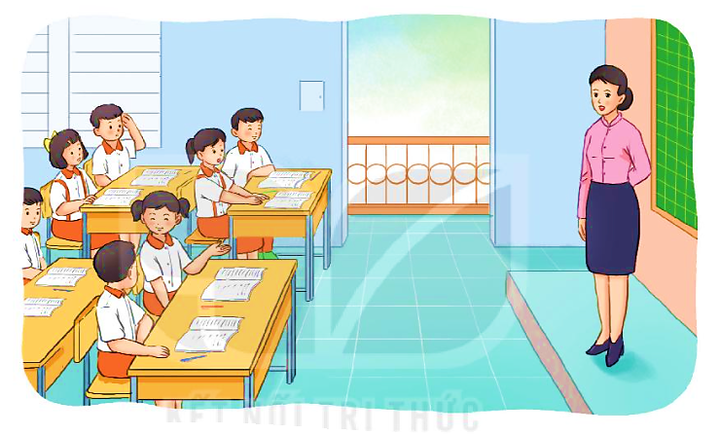
2. Đọc bài em thích và thực hiện yêu cầu sau
a. Tìm trong bài đọc những câu văn, câu thơ hay nói về cây cối hoặc loài vật, cảnh vật.
Bài giảng thiết kế bởi Vũ Hồng
LH: FB Vũ Hồng | https://www.facebook.com/vuhong1972 | hongvu7219@gmail.com
M: Các loài hoa nghe tiếng hót trong suốt của hoạ mi chợt băng giác, xoè những cánh hoa đẹp, bày đủ màu sắc xanh tươi. (Bài Hoạ mi hót)
b. Nêu tên một nhân vật em yêu thích trong bài đọc và giải thích vì sao em yêu thích nhân vật đó.
Notes:
Bài giảng được thiết kế bởi: Vũ Hồng LH: FB Vũ Hồng | https://www.facebook.com/vuhong1972/ | hongvu7219@gmail.com

Slide 12
2. Đọc bài em thích và thực hiện yêu cầu sau
a. Tìm trong bài đọc những câu văn, câu thơ hay nói về cây cối hoặc loài vật, cảnh vật.
Bài giảng thiết kế bởi Vũ Hồng
LH: FB Vũ Hồng | https://www.facebook.com/vuhong1972 | hongvu7219@gmail.com
- Họa mi hót: Da trời bỗng xanh hơn, những làn mây trắng trắng hơn, xốp hơn, trôi nhẹ nhàng hơn.
- Tết đến rồi: Hoa đào thường có màu hồng tươi, xen lẫn lá xanh và nụ hồng chúm chím.
- Mùa vàng: Thu về, những quả hồng đỏ mọng, những hạt dẻ nâu bóng, những quả na mở to mắt, thơm dìu dịu.
- Lũy tre: Mỗi sớm mai thức dậy / Ngon tre xanh rì rào / Ngọn tre cong gọng vó / Kéo mặt trời lên cao.
- Cỏ non cười rồi: Mùa xuân đã đến. Cỏ trong công viên bừng tỉnh sau giấc ngủ đông. Từng đàn én từ phương Nam trở về. Trẻ em chơi đùa dưới ánh mặt trời ấm áp.
Notes:
Bài giảng được thiết kế bởi: Vũ Hồng LH: FB Vũ Hồng | https://www.facebook.com/vuhong1972/ | hongvu7219@gmail.com

Slide 13
2. Đọc bài em thích và thực hiện yêu cầu sau
Bài giảng thiết kế bởi Vũ Hồng
LH: FB Vũ Hồng | https://www.facebook.com/vuhong1972 | hongvu7219@gmail.com
b. Nêu tên một nhân vật em yêu thích trong bài đọc và giải thích vì sao em yêu thích nhân vật đó.
- Nhân vật em yêu thích là chú chim én trong câu chuyện Cỏ non cười rồi, bởi vì em thấy chim én rất tốt bụng, biết tìm cách để bảo vệ cỏ non.
- Nhân vật em yêu thích là chú bé trong câu chuyện Những con sao biển vì chú bé biết cứu những con sao biển bé nhỏ, đưa các bạn ấy trở lại đại dương.
Notes:
Bài giảng được thiết kế bởi: Vũ Hồng LH: FB Vũ Hồng | https://www.facebook.com/vuhong1972/ | hongvu7219@gmail.com

Slide 14

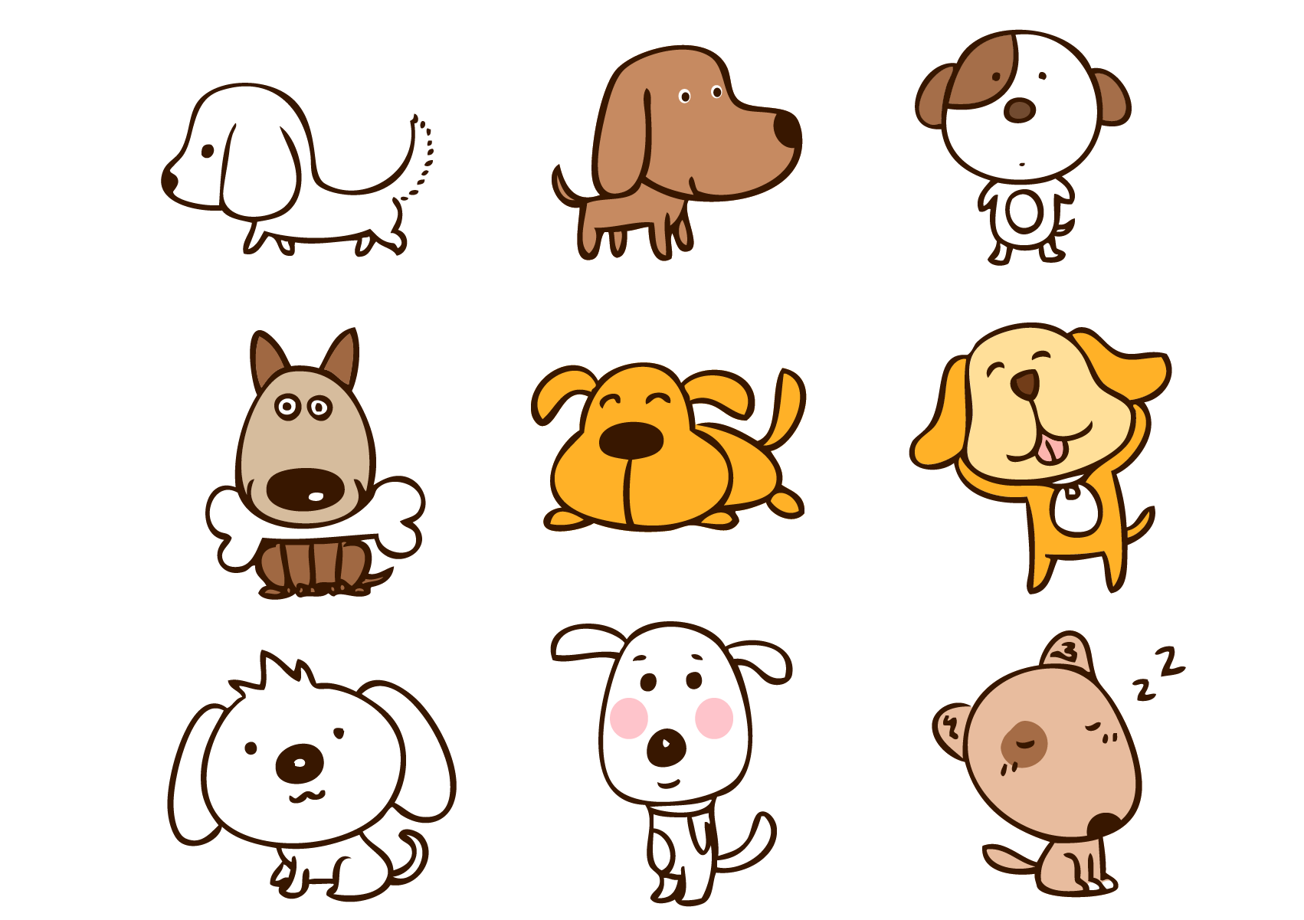
Bài giảng thiết kế bởi Vũ Hồng
LH: FB Vũ Hồng | https://www.facebook.com/vuhong1972 | hongvu7219@gmail.com
Tiết 3
Notes:
Bài giảng được thiết kế bởi: Vũ Hồng LH: FB Vũ Hồng | https://www.facebook.com/vuhong1972/ | hongvu7219@gmail.com

Slide 15
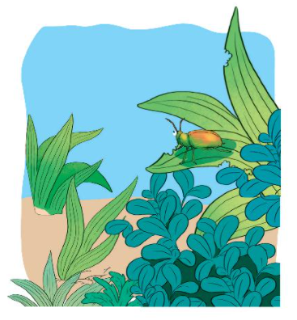
3. Đọc bài thơ dưới đây và trả lời câu hỏi
Bài giảng thiết kế bởi Vũ Hồng
LH: FB Vũ Hồng | https://www.facebook.com/vuhong1972 | hongvu7219@gmail.com
Cánh cam lạc mẹ
Cánh cam đi lạc mẹ
Gió xô vào vườn hoang
Giữa bao nhiêu gai góc
Lũ ve sầu kêu ran.
Bọ dừa dừng nấu cơm
Cào cào ngững giã gạo
Xén tóc thôi cắt áo
Đều bảo nhau đi tìm.
Chiều nhạt nắng trắng sương
Trời rộng xanh như bể
Tiếng cánh cam gọi mẹ
Khản đặc trên lối mòn
Khu vườn hoang lặng im
Bỗng râm ran khắp lối
Có điều ai cũng nói
Cánh cam về nhà tôi.
(Ngân Vịnh)
Notes:
Bài giảng được thiết kế bởi: Vũ Hồng LH: FB Vũ Hồng | https://www.facebook.com/vuhong1972/ | hongvu7219@gmail.com

Slide 16

3. Đọc bài thơ dưới đây và trả lời câu hỏi
Đọc toàn bài
Bài giảng thiết kế bởi Vũ Hồng
LH: FB Vũ Hồng | https://www.facebook.com/vuhong1972 | hongvu7219@gmail.com
Cánh cam lạc mẹ
Cánh cam đi lạc mẹ
Gió xô vào vườn hoang
Giữa bao nhiêu gai góc
Lũ ve sầu kêu ran.
Bọ dừa dừng nấu cơm
Cào cào ngững giã gạo
Xén tóc thôi cắt áo
Đều bảo nhau đi tìm.
Chiều nhạt nắng trắng sương
Trời rộng xanh như bể
Tiếng cánh cam gọi mẹ
Khản đặc trên lối mòn
Khu vườn hoang lặng im
Bỗng râm ran khắp lối
Có điều ai cũng nói
Cánh cam về nhà tôi.
(Ngân Vịnh)
Notes:
Bài giảng được thiết kế bởi: Vũ Hồng LH: FB Vũ Hồng | https://www.facebook.com/vuhong1972/ | hongvu7219@gmail.com

Slide 17


Đọc đoạn 1
a. Chuyện gì xảy ra với cánh cam?
Bài giảng thiết kế bởi Vũ Hồng
LH: FB Vũ Hồng | https://www.facebook.com/vuhong1972 | hongvu7219@gmail.com
CÁNH CAM LẠC MẸ
⇨ Cánh cam bị lạc mẹ, bị gió xô vào vườn hoang đầy gai góc.
Cánh cam đi lạc mẹ
Gió xô vào vườn hoang
Giữa bao nhiêu gai góc
Lũ ve sầu kêu ran.
Notes:
Bài giảng được thiết kế bởi: Vũ Hồng LH: FB Vũ Hồng | https://www.facebook.com/vuhong1972/ | hongvu7219@gmail.com

Slide 18
Đọc đoạn 3
b. Những ai đã quan tâm, giúp đỡ cánh cam?
Bài giảng thiết kế bởi Vũ Hồng
LH: FB Vũ Hồng | https://www.facebook.com/vuhong1972 | hongvu7219@gmail.com
CÁNH CAM LẠC MẸ
⇨ Những người đã quan tâm, giúp đỡ cánh cam là: bọ dừa, cào cào, xén tóc
Bọ dừa dừng nấu cơm
Cào cào ngững giã gạo
Xén tóc thôi cắt áo
Đều bảo nhau đi tìm.
Notes:
Bài giảng được thiết kế bởi: Vũ Hồng LH: FB Vũ Hồng | https://www.facebook.com/vuhong1972/ | hongvu7219@gmail.com

Slide 19
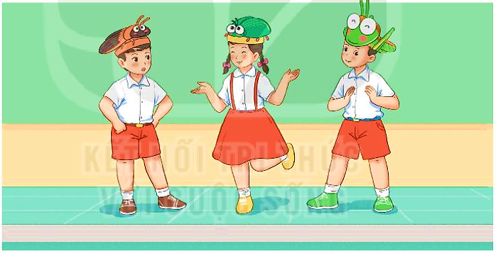
Đọc đoạn 4
c. Họ đã làm gì và nói gì để an ủi cánh cam?
Bài giảng thiết kế bởi Vũ Hồng
LH: FB Vũ Hồng | https://www.facebook.com/vuhong1972 | hongvu7219@gmail.com
⇨ Mọi người đều dừng công việc của mình để đi tìm cánh cam và mời cánh cam về nhà mình.
CÁNH CAM LẠC MẸ
Khu vườn hoang lặng im
Bỗng râm ran khắp lối
Có điều ai cũng nói
Cánh cam về nhà tôi.
Notes:
Bài giảng được thiết kế bởi: Vũ Hồng LH: FB Vũ Hồng | https://www.facebook.com/vuhong1972/ | hongvu7219@gmail.com

Slide 20
Bài giảng thiết kế bởi Vũ Hồng
LH: FB Vũ Hồng | https://www.facebook.com/vuhong1972 | hongvu7219@gmail.com
Tiết 4
Notes:
Bài giảng được thiết kế bởi: Vũ Hồng LH: FB Vũ Hồng | https://www.facebook.com/vuhong1972/ | hongvu7219@gmail.com

Slide 21

4. Nói và đáp lời trong các tình huống sau:
Bài giảng thiết kế bởi Vũ Hồng
LH: FB Vũ Hồng | https://www.facebook.com/vuhong1972 | hongvu7219@gmail.com
a. An ủi, động viên bạn khi bạn bị mệt.
b. Mời bạn đọc một cuốn truyện hay.
c. Đề nghị bạn hát một bài trước lớp.
Notes:
Bài giảng được thiết kế bởi: Vũ Hồng LH: FB Vũ Hồng | https://www.facebook.com/vuhong1972/ | hongvu7219@gmail.com

Slide 22



4. Nói và đáp lời trong các tình huống sau:
Bài giảng thiết kế bởi Vũ Hồng
LH: FB Vũ Hồng | https://www.facebook.com/vuhong1972 | hongvu7219@gmail.com
a
An ủi, động viên bạn khi bạn bị mệt.
Nói:
Bạn mệt lắm không? Mình lấy nước cho bạn uống nhé?
Đáp
Mình cảm ơn bạn nhiều!
Notes:
Bài giảng được thiết kế bởi: Vũ Hồng LH: FB Vũ Hồng | https://www.facebook.com/vuhong1972/ | hongvu7219@gmail.com

Slide 23
4. Nói và đáp lời trong các tình huống sau:
Bài giảng thiết kế bởi Vũ Hồng
LH: FB Vũ Hồng | https://www.facebook.com/vuhong1972 | hongvu7219@gmail.com
b
Mời bạn đọc một cuốn truyện hay.
Nói:
Cuốn truyện này hay lắm! Bạn có muốn đọc không?
Đáp
Cảm ơn bạn. Bạn cho mình mượn đọc nhé!
Notes:
Bài giảng được thiết kế bởi: Vũ Hồng LH: FB Vũ Hồng | https://www.facebook.com/vuhong1972/ | hongvu7219@gmail.com

Slide 24
4. Nói và đáp lời trong các tình huống sau:
Bài giảng thiết kế bởi Vũ Hồng
LH: FB Vũ Hồng | https://www.facebook.com/vuhong1972 | hongvu7219@gmail.com
c
Đề nghị bạn hát một bài trước lớp.
Nói:
Giọng hát của bạn hay lắm! Bạn hát một bài nhé!
Đáp
Cảm ơn bạn. Mình hát tặng cả lớp nhé!
Notes:
Bài giảng được thiết kế bởi: Vũ Hồng LH: FB Vũ Hồng | https://www.facebook.com/vuhong1972/ | hongvu7219@gmail.com

Slide 25
5. Tìm trong bài Cánh cam lạc mẹ từ ngữ chỉ hoạt động của mỗi con vật (theo mẫu).
Bài giảng thiết kế bởi Vũ Hồng
LH: FB Vũ Hồng | https://www.facebook.com/vuhong1972 | hongvu7219@gmail.com
Con vật | Từ ngữ chỉ hoạt động
M: ve sầu | kêu ran
… | …
Notes:
Bài giảng được thiết kế bởi: Vũ Hồng LH: FB Vũ Hồng | https://www.facebook.com/vuhong1972/ | hongvu7219@gmail.com

Slide 26
5. Tìm trong bài Cánh cam lạc mẹ từ ngữ chỉ hoạt động của mỗi con vật (theo mẫu).
Bài giảng thiết kế bởi Vũ Hồng
LH: FB Vũ Hồng | https://www.facebook.com/vuhong1972 | hongvu7219@gmail.com
Con vật | Từ chỉ hoạt động
Cánh cam | đi lạc, gọi mẹ
Ve sầu | kêu ran
Bọ dừa | dừng nấu cơm, bảo nhau đi tìm, nói
Cào cào | ngưng dã gạo, bảo nhau đi tìm, nói
Xén tóc | thôi cắt áo, bảo nhau đi tìm, nói
Notes:
Bài giảng được thiết kế bởi: Vũ Hồng LH: FB Vũ Hồng | https://www.facebook.com/vuhong1972/ | hongvu7219@gmail.com

Slide 27

Bài giảng thiết kế bởi Vũ Hồng
LH: FB Vũ Hồng | https://www.facebook.com/vuhong1972 | hongvu7219@gmail.com
Tiết 5
Notes:
Bài giảng được thiết kế bởi: Vũ Hồng LH: FB Vũ Hồng | https://www.facebook.com/vuhong1972/ | hongvu7219@gmail.com

Slide 28
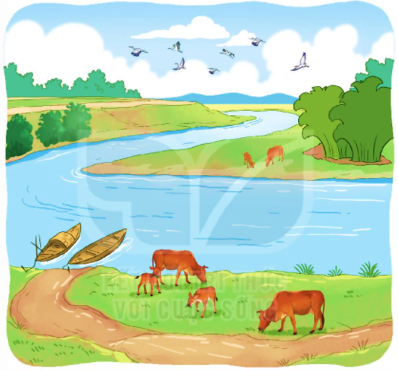
6. Quan sát tranh và tìm từ ngữ:
a. Chỉ sự vật M: con thuyền
Bài giảng thiết kế bởi Vũ Hồng
LH: FB Vũ Hồng | https://www.facebook.com/vuhong1972 | hongvu7219@gmail.com
b. Chỉ màu sắc của sự vật M: nâu
Notes:
Bài giảng được thiết kế bởi: Vũ Hồng LH: FB Vũ Hồng | https://www.facebook.com/vuhong1972/ | hongvu7219@gmail.com

Slide 29
6. Quan sát tranh và tìm từ ngữ:
Bài giảng thiết kế bởi Vũ Hồng
LH: FB Vũ Hồng | https://www.facebook.com/vuhong1972 | hongvu7219@gmail.com
Từ chỉ sự vật | Từ chỉ màu sắc của sự vật
Con thuyền | Nâu
Dòng sông | Xanh biếc
Bụi tre/cây tre/lũy tre | Xanh lá cây
Bầu trời | Xanh da trời
Mây | Trắng
Dãy núi | Xanh thẫm
Cỏ ven sông | Xanh rờn
Bò/bê | Nâu đỏ/vàng
Con đường | Nâu đất
Đàn chim | Trắng
Notes:
Bài giảng được thiết kế bởi: Vũ Hồng LH: FB Vũ Hồng | https://www.facebook.com/vuhong1972/ | hongvu7219@gmail.com

Slide 30
Bài giảng thiết kế bởi Vũ Hồng
LH: FB Vũ Hồng | https://www.facebook.com/vuhong1972 | hongvu7219@gmail.com
Tiết 6
Notes:
Bài giảng được thiết kế bởi: Vũ Hồng LH: FB Vũ Hồng | https://www.facebook.com/vuhong1972/ | hongvu7219@gmail.com

Slide 31

7. Đặt 2 – 3 câu với từ ngữ em tìm được.
M: Dòng sông uốn khúc quanh làng xóm.
Bài giảng thiết kế bởi Vũ Hồng
LH: FB Vũ Hồng | https://www.facebook.com/vuhong1972 | hongvu7219@gmail.com
Mẫu:
Bức tranh vẽ cảnh làng quê rất đẹp. Dòng sông xanh biếc. Hai bên bờ, cỏ xanh mơn mởn. Đàn bò ung dung gặm cỏ. Bầu trời trong xanh. Mây trôi lững lờ. Đàn chim bay dập dờn.
Notes:
Bài giảng được thiết kế bởi: Vũ Hồng LH: FB Vũ Hồng | https://www.facebook.com/vuhong1972/ | hongvu7219@gmail.com

Slide 32
8. Chọn dấu câu phù hợp thay cho ô vuông.
Bài giảng thiết kế bởi Vũ Hồng
LH: FB Vũ Hồng | https://www.facebook.com/vuhong1972 | hongvu7219@gmail.com
Mặt trời thấy cô đơn , buồn bã vì phải ở một mình suốt cả ngày . Mặt trời muốn kết bạn với trăng , sao , Nhưng trăng , sao còn bận ngủ để đêm thức dậy chiếu sáng cho mặt đất.
Gợi ý:
- Dấu chấm: Được đặt khi kết thúc một câu, sau dấu chấm phải viết hoa.
- Dấu phẩy: Ngăn cách giữa các từ cùng chỉ sự vật. Ngăn cách giữa các từ cùng chỉ trạng thái.
Notes:
Bài giảng được thiết kế bởi: Vũ Hồng LH: FB Vũ Hồng | https://www.facebook.com/vuhong1972/ | hongvu7219@gmail.com

Slide 33


Bài giảng thiết kế bởi Vũ Hồng
LH: FB Vũ Hồng | https://www.facebook.com/vuhong1972 | hongvu7219@gmail.com
Tiết 7
Notes:
Bài giảng được thiết kế bởi: Vũ Hồng LH: FB Vũ Hồng | https://www.facebook.com/vuhong1972/ | hongvu7219@gmail.com

Slide 34
9. Nghe - viết: Cánh cam lạc mẹ (2 khổ thơ cuối).
Nghe viết: Cánh cam lạc mẹ
Bài giảng thiết kế bởi Vũ Hồng
LH: FB Vũ Hồng | https://www.facebook.com/vuhong1972 | hongvu7219@gmail.com
11111111
Chữ cái đầu câu viết như thế nào?
Bọ dừa dừng nấu cơm
11111111
Cào cào ngưng giã gạo
11111111
Xén tŉ thôi cắt áo
111111111
11111111
Khu vườn hΞng lặng im
Đều bảo nhau đi tìm..
111111111
11111111
Bỗng râm ran khắp lĒ
111111111
Có điều ai cũng nĀ
Chữ cái đầu câu phải viết hoa.
111111111
Cánh cam về nhà tċ.
111111111
Notes:
Bài giảng được thiết kế bởi: Vũ Hồng LH: FB Vũ Hồng | https://www.facebook.com/vuhong1972/ | hongvu7219@gmail.com

Slide 35
10. Tìm từ ngữ có tiếng bắt đầu bằng:
- c - k
- g - gh
- ng - ngh
Bài giảng thiết kế bởi Vũ Hồng
LH: FB Vũ Hồng | https://www.facebook.com/vuhong1972 | hongvu7219@gmail.com
Gợi ý:
- c: cá, cà, ca, cáo, cô, cổng, củi, cỏ, cờ, cơm, cam,…
- k: kem, kẹo, kim, kìm, kiến, kẻ, kể, …
- g: gà, gạo, gáo, gốm, gáy, gang,…
- gh: ghế, ghe, ghềnh, ghi,..
- ng: ngõ, ngô, ngã, ngang, ngọc, …
- ngh: nghé, nghĩ, nghỉ, nghiêm, nghe, nghề,…
Notes:
Bài giảng được thiết kế bởi: Vũ Hồng LH: FB Vũ Hồng | https://www.facebook.com/vuhong1972/ | hongvu7219@gmail.com

Slide 36
Bài giảng thiết kế bởi Vũ Hồng
LH: FB Vũ Hồng | https://www.facebook.com/vuhong1972 | hongvu7219@gmail.com
Tiết 8
Notes:
Bài giảng được thiết kế bởi: Vũ Hồng LH: FB Vũ Hồng | https://www.facebook.com/vuhong1972/ | hongvu7219@gmail.com

Slide 37
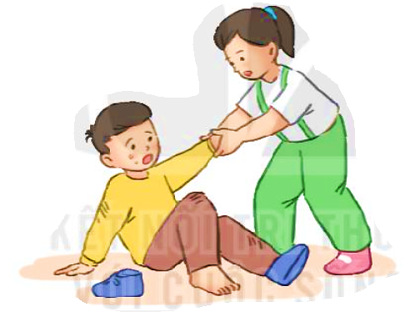
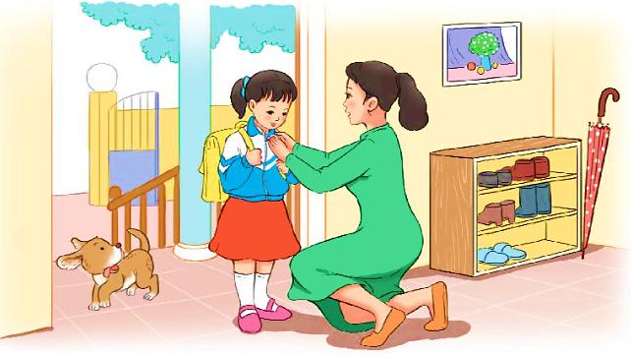
11. Viết 4 – 5 câu kể về việc em đã giúp đỡ người khác hoặc em được người khác giúp đỡ.
G:
- Em đã giúp đỡ ai việc gì (hoặc ai đã giúp đỡ em việc gì)?
- Em (hoặc người đó) đã làm như thế nào?
- Em có suy nghĩ gì sau khi giúp đỡ (hoặc được giúp đỡ)?
Bài giảng thiết kế bởi Vũ Hồng
LH: FB Vũ Hồng | https://www.facebook.com/vuhong1972 | hongvu7219@gmail.com
Notes:
Bài giảng được thiết kế bởi: Vũ Hồng LH: FB Vũ Hồng | https://www.facebook.com/vuhong1972/ | hongvu7219@gmail.com

Slide 38



Bài giảng thiết kế bởi Vũ Hồng
LH: FB Vũ Hồng | https://www.facebook.com/vuhong1972 | hongvu7219@gmail.com
Chia sẻ trước lớp
Notes:
Bài giảng được thiết kế bởi: Vũ Hồng LH: FB Vũ Hồng | https://www.facebook.com/vuhong1972/ | hongvu7219@gmail.com

Slide 39





Bài giảng thiết kế bởi Vũ Hồng
LH: FB Vũ Hồng | https://www.facebook.com/vuhong1972 | hongvu7219@gmail.com
MẪU
Tuần vừa rồi, em đã giúp một cụ già qua đường. Giữa con đường xe cộ qua lại đông đúc, em thấy một cụ già cứ lóng ngóng không biết nên đi hay đứng chờ. Em lại gần hỏi thì biết cụ đang muốn sang đường nhưng chưa biết làm thế nào. Em nắm lấy tay cụ rồi nói: “Cụ ơi, để con giúp cụ qua đường nhé!”. Cụ già mỉm cười, nét mặt rất xúc động. Em đợi khi đèn đỏ, xe cộ dừng lại, tín hiệu đèn dành cho người đi bộ được đi thì bắt đầu dắt cụ. Em và cụ đi từ từ rồi sang đường bên kia. Cụ lại nắm tay em rồi xúc động nói: “Cảm ơn cháu nhiều nhé!”. Em mỉm cười nói với cụ: “Không có gì đâu ạ!” rồi lễ phép chào tạm biệt cụ. Chỉ là một việc nhỏ thôi, nhưng em cứ thấy vui mãi vì đã giúp đỡ được người khác.
Notes:
Bài giảng được thiết kế bởi: Vũ Hồng
LH: https://www.facebook.com/vuhong1972/

Slide 40



Bài giảng thiết kế bởi Vũ Hồng
LH: FB Vũ Hồng | https://www.facebook.com/vuhong1972 | hongvu7219@gmail.com
Viết bài vào vở.
Notes:
Bài giảng được thiết kế bởi: Vũ Hồng LH: FB Vũ Hồng | https://www.facebook.com/vuhong1972/ | hongvu7219@gmail.com

Slide 41

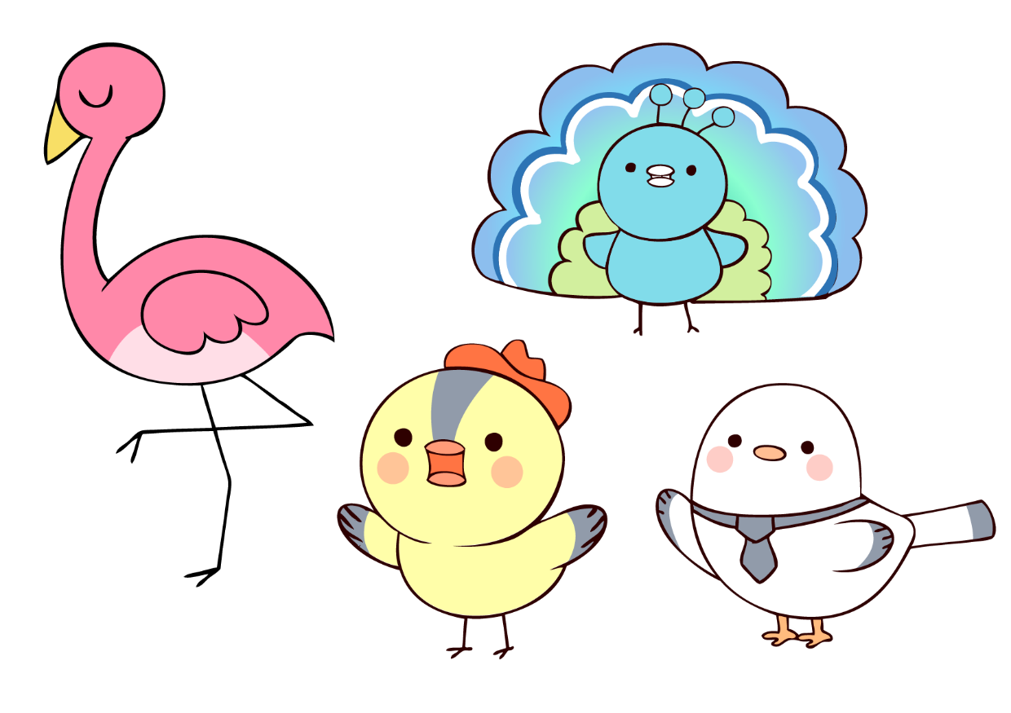

Bài giảng thiết kế bởi Vũ Hồng
LH: FB Vũ Hồng | https://www.facebook.com/vuhong1972 | hongvu7219@gmail.com
Tiết 9
Notes:
Bài giảng được thiết kế bởi: Vũ Hồng LH: FB Vũ Hồng | https://www.facebook.com/vuhong1972/ | hongvu7219@gmail.com

Slide 42

12. Đọc bài sau:
Mây đen và mây trắng
Bài giảng thiết kế bởi Vũ Hồng
LH: FB Vũ Hồng | https://www.facebook.com/vuhong1972 | hongvu7219@gmail.com
Trên bầu trời cao rộng, mây đen và mây trắng đang rong ruổi theo gió. Mây trắng xốp, nhẹ, bồng bềnh như một chiếc gối bông xinh xắn. Mây đen vóc dáng nặng nề, đang sà xuống thấp.
Thấy mây đen bay thấp, mây trắng rủ:
- Chúng mình bay lên cao đi! Bay cao thú vị lắm!
- Cậu bay lên đi! – Mây đen nói – Tớ còn phải mưa xuống, ruộng đồng đang khô cạn vì hạn hán, muôn loài đang mong chờ tớ. Mây trắng ngạc nhiên hỏi:
- Làm mưa ư? Cậu không sợ tan biến hết hình hài à?
Nói rồi mây trắng bay vút lên. Nó bị gió cuốn tan biến vào không trung.
Mây đen sà xuống thấp rồi hoá thành mưa rơi xuống ruộng đồng, cây cỏ,... Con người và vạn vật reo hò đón mưa.
Mưa tạnh, năng lên rực rỡ. Nước ở ruộng đồng bốc hơi, bay lên, rồi lại kết lại thành những đám mây đen. Những đám mây đen hoá thành mưa rơi xuống... Cứ như thế, mây đen tồn tại mãi mãi.
(Theo Ngụ ngôn chọn lọc)
Notes:
Bài giảng được thiết kế bởi: Vũ Hồng LH: FB Vũ Hồng | https://www.facebook.com/vuhong1972/ | hongvu7219@gmail.com

Slide 43

Bài giảng thiết kế bởi Vũ Hồng
LH: FB Vũ Hồng | https://www.facebook.com/vuhong1972 | hongvu7219@gmail.com
Notes:
Bài giảng được thiết kế bởi: Vũ Hồng LH: FB Vũ Hồng | https://www.facebook.com/vuhong1972/ | hongvu7219@gmail.com

Slide 44


Bài giảng thiết kế bởi Vũ Hồng
LH: FB Vũ Hồng | https://www.facebook.com/vuhong1972 | hongvu7219@gmail.com
LUYỆN ĐỌC CÁ NHÂN
Notes:
Bài giảng được thiết kế bởi: Vũ Hồng LH: FB Vũ Hồng | https://www.facebook.com/vuhong1972/ | hongvu7219@gmail.com

Slide 45
12. Đọc bài sau:
Mây đen và mây trắng
Bài giảng thiết kế bởi Vũ Hồng
LH: FB Vũ Hồng | https://www.facebook.com/vuhong1972 | hongvu7219@gmail.com
Trên bầu trời cao rộng, mây đen và mây trắng đang rong ruổi theo gió. Mây trắng xốp, nhẹ, bồng bềnh như một chiếc gối bông xinh xắn. Mây đen vóc dáng nặng nề, đang sà xuống thấp.
Thấy mây đen bay thấp, mây trắng rủ:
- Chúng mình bay lên cao đi! Bay cao thú vị lắm!
- Cậu bay lên đi! – Mây đen nói – Tớ còn phải mưa xuống, ruộng đồng đang khô cạn vì hạn hán, muôn loài đang mong chờ tớ. Mây trắng ngạc nhiên hỏi:
- Làm mưa ư? Cậu không sợ tan biến hết hình hài à?
Nói rồi mây trắng bay vút lên. Nó bị gió cuốn tan biến vào không trung.
Mây đen sà xuống thấp rồi hoá thành mưa rơi xuống ruộng đồng, cây cỏ,... Con người và vạn vật reo hò đón mưa.
Mưa tạnh, năng lên rực rỡ. Nước ở ruộng đồng bốc hơi, bay lên, rồi lại kết lại thành những đám mây đen. Những đám mây đen hoá thành mưa rơi xuống... Cứ như thế, mây đen tồn tại mãi mãi.
(Theo Ngụ ngôn chọn lọc)
Notes:
Bài giảng được thiết kế bởi: Vũ Hồng LH: FB Vũ Hồng | https://www.facebook.com/vuhong1972/ | hongvu7219@gmail.com

Slide 46



Bài giảng thiết kế bởi Vũ Hồng
LH: FB Vũ Hồng | https://www.facebook.com/vuhong1972 | hongvu7219@gmail.com
LUYỆN ĐỌC NHÓM ĐÔI
Notes:
Bài giảng được thiết kế bởi: Vũ Hồng LH: FB Vũ Hồng | https://www.facebook.com/vuhong1972/ | hongvu7219@gmail.com

Slide 47
12. Đọc bài sau:
Mây đen và mây trắng
Bài giảng thiết kế bởi Vũ Hồng
LH: FB Vũ Hồng | https://www.facebook.com/vuhong1972 | hongvu7219@gmail.com
Trên bầu trời cao rộng, mây đen và mây trắng đang rong ruổi theo gió. Mây trắng xốp, nhẹ, bồng bềnh như một chiếc gối bông xinh xắn. Mây đen vóc dáng nặng nề, đang sà xuống thấp.
Thấy mây đen bay thấp, mây trắng rủ:
- Chúng mình bay lên cao đi! Bay cao thú vị lắm!
- Cậu bay lên đi! – Mây đen nói – Tớ còn phải mưa xuống, ruộng đồng đang khô cạn vì hạn hán, muôn loài đang mong chờ tớ. Mây trắng ngạc nhiên hỏi:
- Làm mưa ư? Cậu không sợ tan biến hết hình hài à?
Nói rồi mây trắng bay vút lên. Nó bị gió cuốn tan biến vào không trung.
Mây đen sà xuống thấp rồi hoá thành mưa rơi xuống ruộng đồng, cây cỏ,... Con người và vạn vật reo hò đón mưa.
Mưa tạnh, năng lên rực rỡ. Nước ở ruộng đồng bốc hơi, bay lên, rồi lại kết lại thành những đám mây đen. Những đám mây đen hoá thành mưa rơi xuống... Cứ như thế, mây đen tồn tại mãi mãi.
(Theo Ngụ ngôn chọn lọc)
Notes:
Bài giảng được thiết kế bởi: Vũ Hồng LH: FB Vũ Hồng | https://www.facebook.com/vuhong1972/ | hongvu7219@gmail.com

Slide 48
12. Đọc bài sau:
Mây đen và mây trắng
Đọc toàn bài
Bài giảng thiết kế bởi Vũ Hồng
LH: FB Vũ Hồng | https://www.facebook.com/vuhong1972 | hongvu7219@gmail.com
Trên bầu trời cao rộng, mây đen và mây trắng đang rong ruổi theo gió. Mây trắng xốp, nhẹ, bồng bềnh như một chiếc gối bông xinh xắn. Mây đen vóc dáng nặng nề, đang sà xuống thấp.
Thấy mây đen bay thấp, mây trắng rủ:
- Chúng mình bay lên cao đi! Bay cao thú vị lắm!
- Cậu bay lên đi! – Mây đen nói – Tớ còn phải mưa xuống, ruộng đồng đang khô cạn vì hạn hán, muôn loài đang mong chờ tớ. Mây trắng ngạc nhiên hỏi:
- Làm mưa ư? Cậu không sợ tan biến hết hình hài à?
Nói rồi mây trắng bay vút lên. Nó bị gió cuốn tan biến vào không trung.
Mây đen sà xuống thấp rồi hoá thành mưa rơi xuống ruộng đồng, cây cỏ,... Con người và vạn vật reo hò đón mưa.
Mưa tạnh, năng lên rực rỡ. Nước ở ruộng đồng bốc hơi, bay lên, rồi lại kết lại thành những đám mây đen. Những đám mây đen hoá thành mưa rơi xuống... Cứ như thế, mây đen tồn tại mãi mãi.
(Theo Ngụ ngôn chọn lọc)
Notes:
Bài giảng được thiết kế bởi: Vũ Hồng LH: FB Vũ Hồng | https://www.facebook.com/vuhong1972/ | hongvu7219@gmail.com

Slide 49




Trả lời câu hỏi và thực hiện yêu cầu.
Bài giảng thiết kế bởi Vũ Hồng
LH: FB Vũ Hồng | https://www.facebook.com/vuhong1972 | hongvu7219@gmail.com
a. Trong câu chuyện, những sự vật nào được coi như con người?
mây đen và mây trắng
nắng và gió
bầu trời và ruộng đồng
Gợi ý:
Ai trong câu chuyện nói chuyện, xưng hô và có hành động giống như con người.
Notes:
Sau khi gợi ý cho học sinh câu trả lời thầy cô nhấn chọn đáp án để trả lời câu hỏi.

Slide 50
Trả lời câu hỏi và thực hiện yêu cầu.
Bài giảng thiết kế bởi Vũ Hồng
LH: FB Vũ Hồng | https://www.facebook.com/vuhong1972 | hongvu7219@gmail.com
b. Mây trắng rủ mây đen đi đâu?
rong ruổi theo gió
bay lên cao
sà xuống thấp
Gợi ý:
Em hãy đọc lời mây trắng nói với mây đen ở đầu câu chuyện.
Notes:
Sau khi gợi ý cho học sinh câu trả lời thầy cô nhấn chọn đáp án để trả lời câu hỏi.

Slide 51
Trả lời câu hỏi và thực hiện yêu cầu.
Bài giảng thiết kế bởi Vũ Hồng
LH: FB Vũ Hồng | https://www.facebook.com/vuhong1972 | hongvu7219@gmail.com
c. Vì sao mây đen không nghe theo mây trắng?
Vì mây đen thích ngắm cảnh ruộng đồng, cây cỏ.
Vì hạn hán, mây đen muốn làm mưa giúp người.
Vì mây đen sợ gió thổi làm tan biến mất hình hài.
Gợi ý:
Em hãy đọc lời mây đen trả lời mây trắng.
Notes:
Sau khi gợi ý cho học sinh câu trả lời thầy cô nhấn chọn đáp án để trả lời câu hỏi.

Slide 52
Trả lời câu hỏi và thực hiện yêu cầu.
Bài giảng thiết kế bởi Vũ Hồng
LH: FB Vũ Hồng | https://www.facebook.com/vuhong1972 | hongvu7219@gmail.com
d. Vì sao mây đen không nghe theo mây trắng?
⇨ Câu cho thấy mây đen đem lại niềm vui cho con người và vạn vật là: Con người và vạn vật reo hò đón mưa.
Gợi ý:
Em hãy đọc phần sau câu chuyện khi mây đen hóa thành mưa xuống.
Notes:
Bài giảng được thiết kế bởi: Vũ Hồng LH: FB Vũ Hồng | https://www.facebook.com/vuhong1972/ | hongvu7219@gmail.com

Slide 53
Trả lời câu hỏi và thực hiện yêu cầu.
Bài giảng thiết kế bởi Vũ Hồng
LH: FB Vũ Hồng | https://www.facebook.com/vuhong1972 | hongvu7219@gmail.com
e. Tìm các từ chỉ đặc điểm trong câu dưới đây:
Đám mây xốp, nhẹ trông như một chiếc gối bông xinh xắn.
⇨ Các từ chỉ đặc điểm có trong câu là: xốp, nhẹ, xinh xắn
Notes:
Bài giảng được thiết kế bởi: Vũ Hồng LH: FB Vũ Hồng | https://www.facebook.com/vuhong1972/ | hongvu7219@gmail.com

Slide 54
Trả lời câu hỏi và thực hiện yêu cầu.
Bài giảng thiết kế bởi Vũ Hồng
LH: FB Vũ Hồng | https://www.facebook.com/vuhong1972 | hongvu7219@gmail.com
g. Đặt dấu phẩy vào chỗ nào trong câu sau?
Trên bầu trời cao rộng, mây đen mây trắng đang rong ruổi theo gió.
⇨ Trên bầu trời cao rộng, mây đen, mây trắng đang rong ruổi theo gió.
Gợi ý:
Dấu phẩy trong câu dùng để ngăn cách hai sự vật.
Notes:
Bài giảng được thiết kế bởi: Vũ Hồng LH: FB Vũ Hồng | https://www.facebook.com/vuhong1972/ | hongvu7219@gmail.com

Slide 55
Bài giảng thiết kế bởi Vũ Hồng
LH: FB Vũ Hồng | https://www.facebook.com/vuhong1972 | hongvu7219@gmail.com
Tiết 10
Notes:
Bài giảng được thiết kế bởi: Vũ Hồng LH: FB Vũ Hồng | https://www.facebook.com/vuhong1972/ | hongvu7219@gmail.com

Slide 56
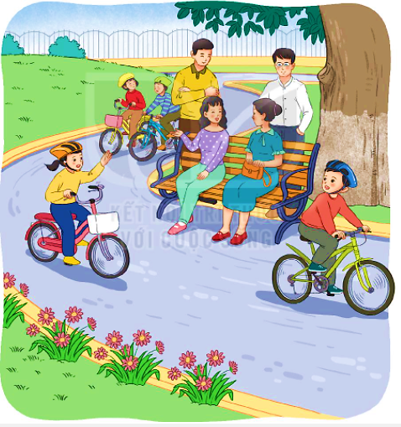
13. Viết 4 – 5 câu kể một việc em thích làm trong ngày nghỉ.
G:
- Em thích làm việc gì? (ví dụ: đọc sách, xem phim, vẽ tranh, đi chơi nhà người thân,...)
- Em làm việc đó cùng với ai? Em làm việc đó như thế nào?
- Em cảm thấy thế nào khi làm việc đó?
Bài giảng thiết kế bởi Vũ Hồng
LH: FB Vũ Hồng | https://www.facebook.com/vuhong1972 | hongvu7219@gmail.com
Notes:
Bài giảng được thiết kế bởi: Vũ Hồng LH: FB Vũ Hồng | https://www.facebook.com/vuhong1972/ | hongvu7219@gmail.com

Slide 57
Bài giảng thiết kế bởi Vũ Hồng
LH: FB Vũ Hồng | https://www.facebook.com/vuhong1972 | hongvu7219@gmail.com
Chia sẻ trước lớp
Notes:
Bài giảng được thiết kế bởi: Vũ Hồng LH: FB Vũ Hồng | https://www.facebook.com/vuhong1972/ | hongvu7219@gmail.com

Slide 58
Bài giảng thiết kế bởi Vũ Hồng
LH: FB Vũ Hồng | https://www.facebook.com/vuhong1972 | hongvu7219@gmail.com
MẪU
Cuối tuần là khoảng thời gian yêu thích của em. Bởi vì khi ấy em sẽ có thời gian rảnh rỗi làm những việc mình yêu thích. Trong đó, việc mà em thích làm nhất là làm vườn cùng với bố. Cứ sáng chủ nhật, em sẽ đội mũ, đeo khẩu trang, đeo bao tay rồi hăng hái ra vườn cùng bố. Hai bố con em cùng nhặt cỏ, cùng tưới cây, cùng vun xới đất trồng. Vừa làm, bố vừa nói chuyện và kể cho em nghe rất nhiều câu chuyện thú vị về thiên nhiên. Em thấy yêu cây trái trong vườn và yêu thiên nhiên hơn và vì có bố. Em cũng yêu và tự hào hơn vì có bố là bố của em.
Notes:
Bài giảng được thiết kế bởi: Vũ Hồng
LH: https://www.facebook.com/vuhong1972/

Slide 59

Bài giảng thiết kế bởi Vũ Hồng
LH: FB Vũ Hồng | https://www.facebook.com/vuhong1972 | hongvu7219@gmail.com
Củng cố và
dặn dò
Notes:
Bài giảng được thiết kế bởi: Vũ Hồng LH: FB Vũ Hồng | https://www.facebook.com/vuhong1972/ | hongvu7219@gmail.com

Slide 60
Bài giảng thiết kế bởi Vũ Hồng
LH: FB Vũ Hồng | https://www.facebook.com/vuhong1972 | hongvu7219@gmail.com
Tạm biệt và
hẹn gặp lại
Notes:
Bài giảng được thiết kế bởi: Vũ Hồng LH: FB Vũ Hồng | https://www.facebook.com/vuhong1972/ | hongvu7219@gmail.com

